Slide 1
微信订阅号 排版让“ta”更美
版权所有：大鱼崽

Slide 2
学会国画精髓“留白”
一个强调色重点更突出
CONCENT
正文排版你需要知道
一学就会的排版神器

Slide 3
“留白”让排版更舒适
01

Slide 4
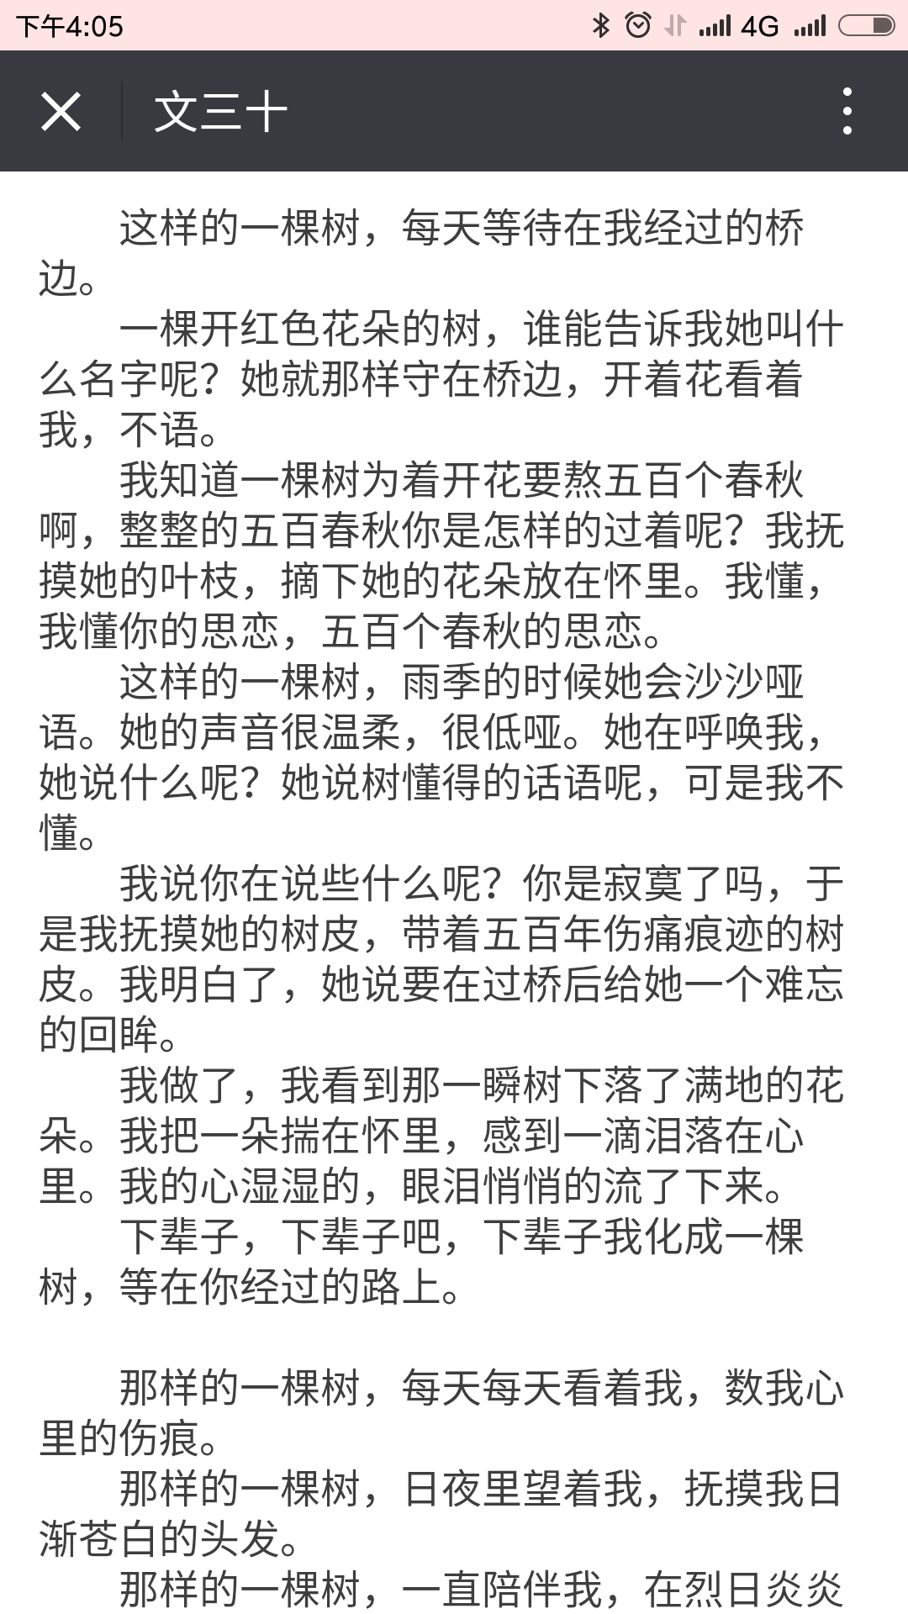
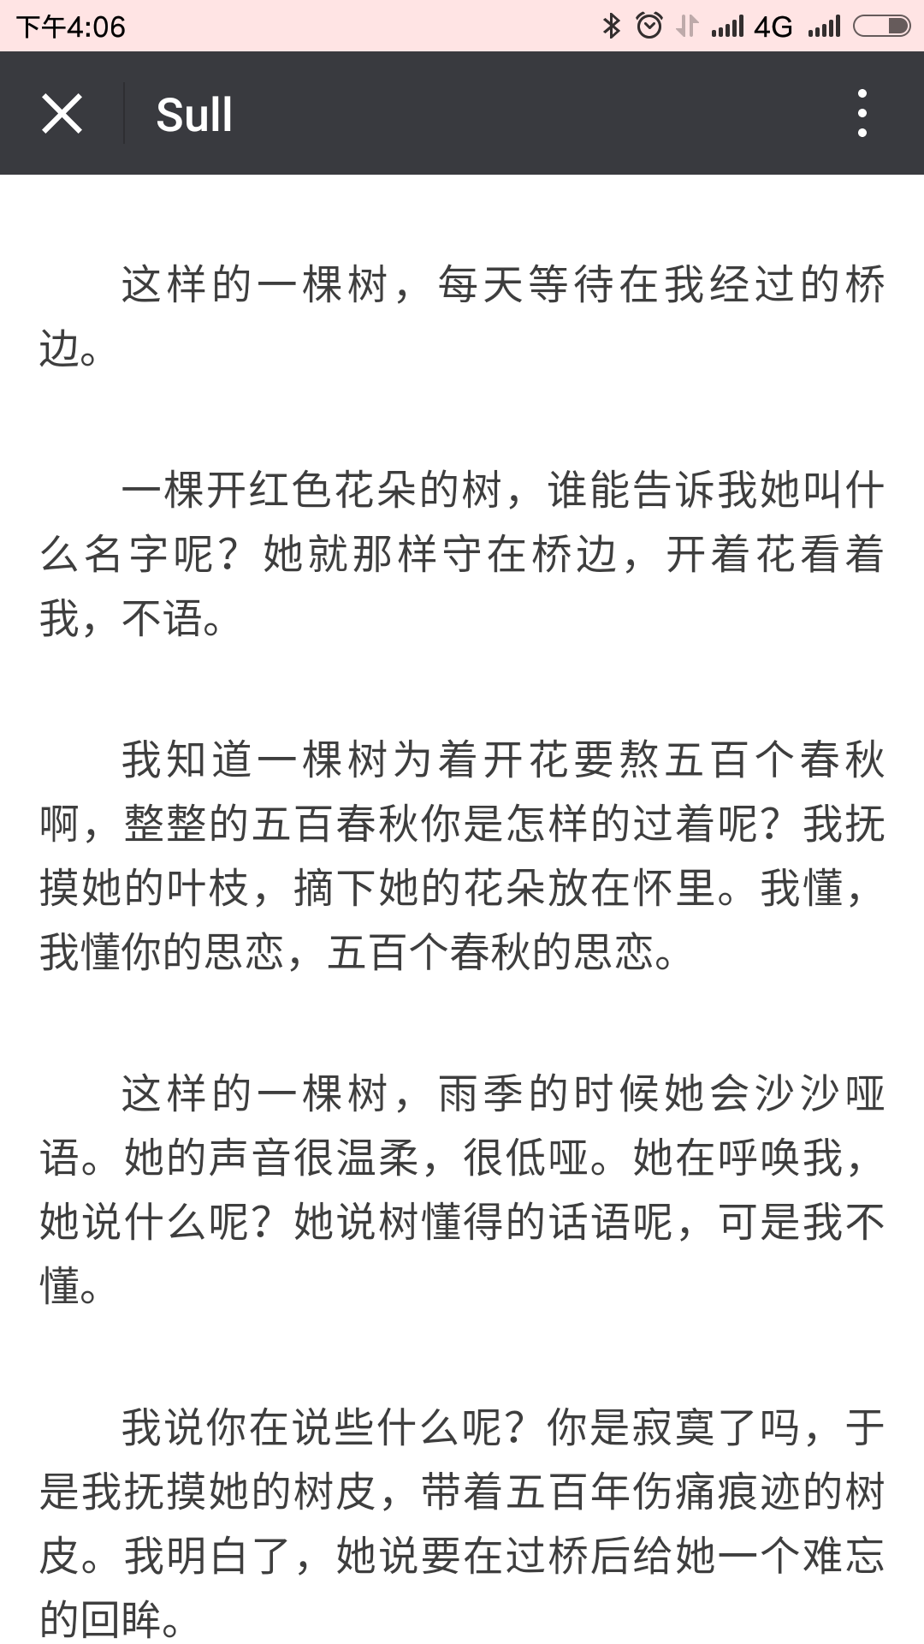
对比一下这两个排版，你更喜欢哪一个
同样的一篇文章，只通过一个动作，视觉上给人的效果就不一样。

Slide 5
相信大多数朋友，更喜欢这篇排版的视觉效果。
这就是留白的作用
让我们的文章会“呼吸”
减少文字挤压紧凑感。
如何操作呢？
很简单，只需要一步！
多按一个空格键
让段与段之间多空一行

Slide 6
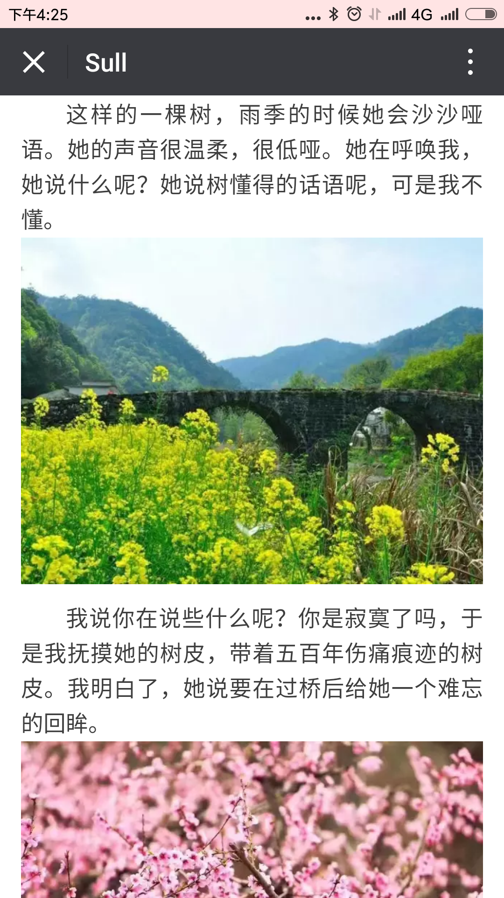
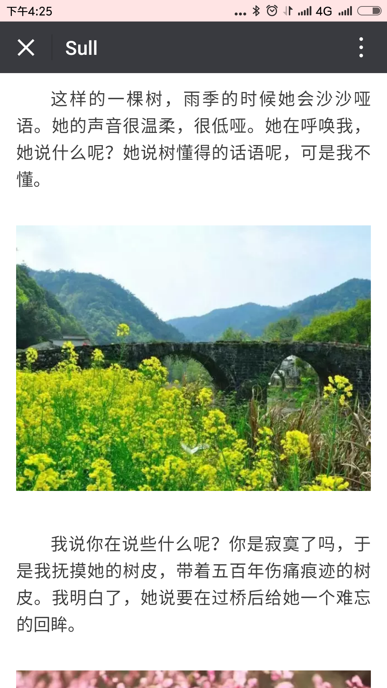
图与文字之间留白，也是具有同样的效果
留白=呼吸感
所以记得，
多按一个空格
让你的排版会呼吸

Slide 7
一个强调色重点更突出
02

Slide 8
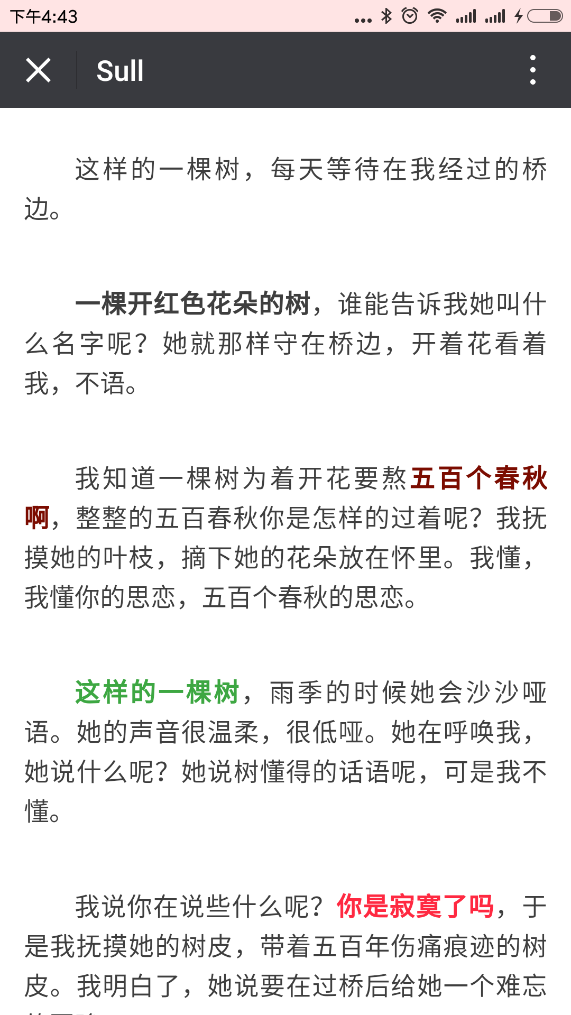
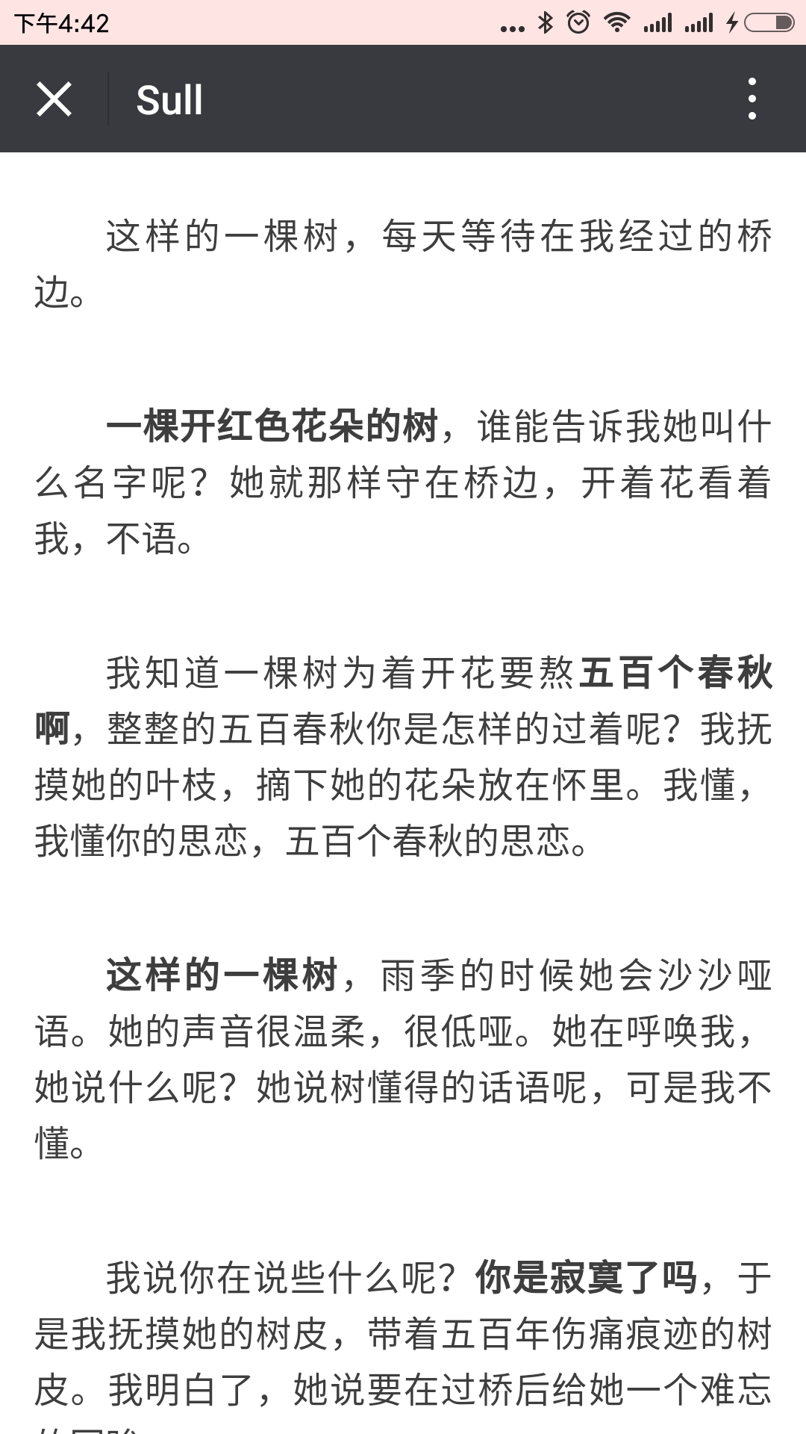
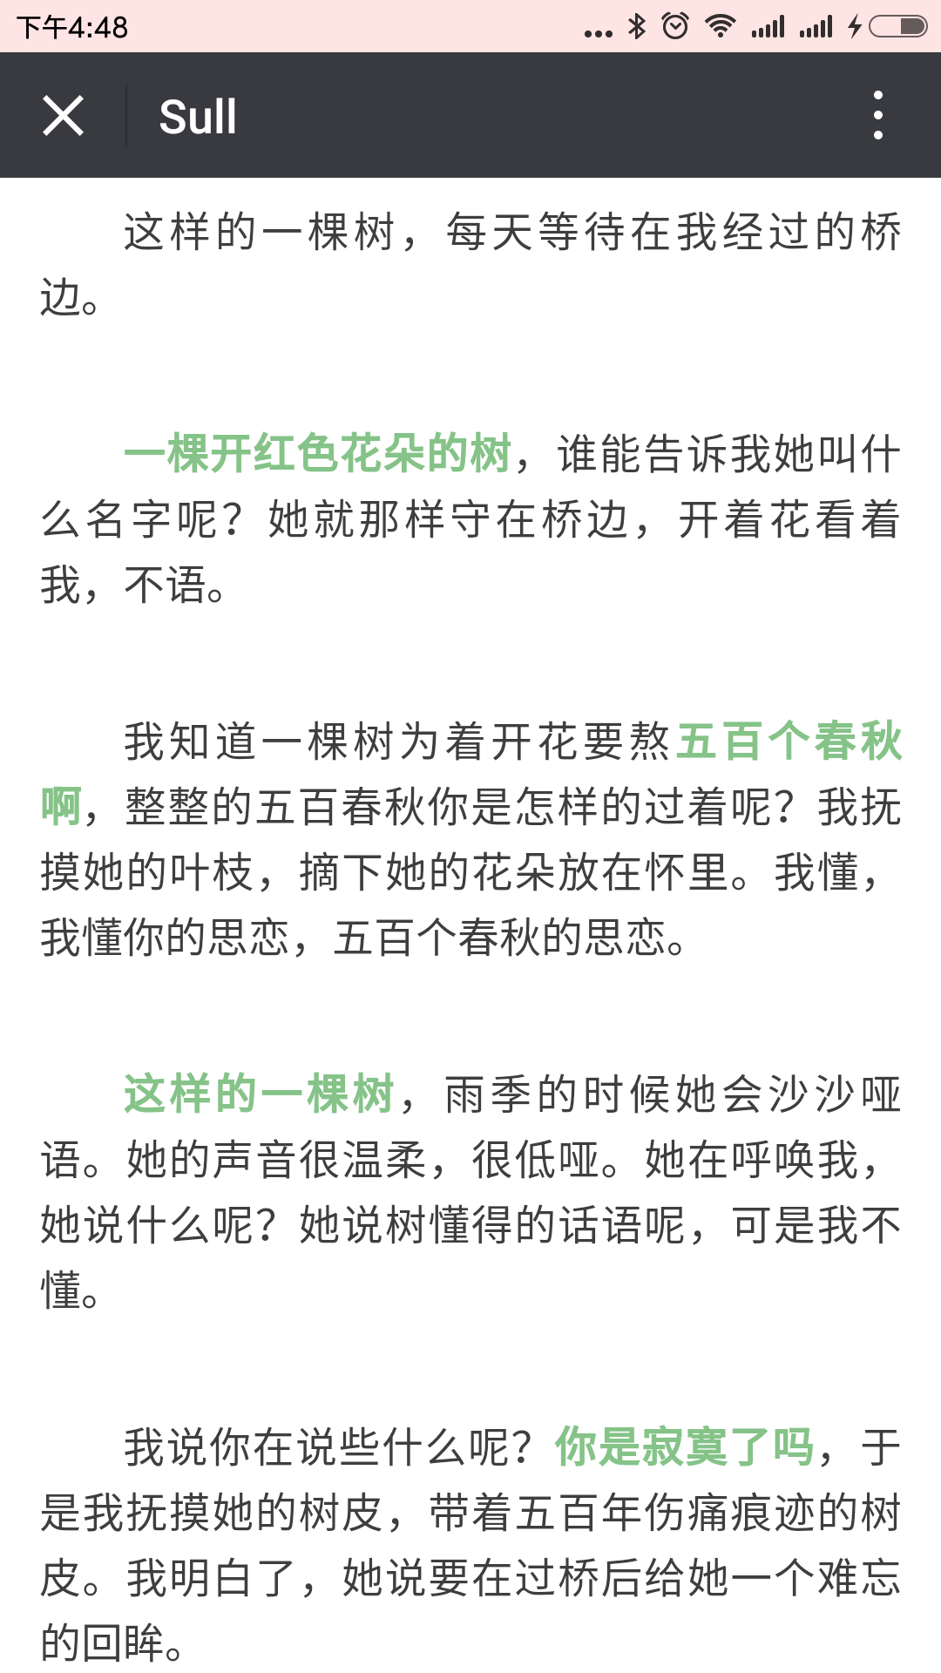
五颜六色让你的排版很“没质感”

Slide 9
对比上p的三张图，第二第三张图，视觉上明显好于第一的张五颜六色。
第二张和第三张对比，又明显第三张排版的强调色给人感觉更有质感一些。
所以这里建议各位小伙伴，全文强调色尽量只用一个！
并且低饱和度，低亮度，低对比度的颜色，能让你的文章更有质感！

Slide 10
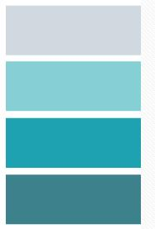
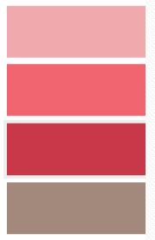
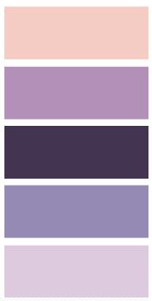
1、一定会有小伙伴问，什么是低饱和度，低亮度，低对比度的颜色呢？
红色 — 红色— 红色 从左到右亮度依次降低，对比度也依次降低
2、强调色一定要用红色么？
并不，如果想让你的文章逼格更高，最好避免用大红色充当强调色哦！
当然酒红还是不错的强调色,另外大鱼崽也在右边贴出了适合当强调色的颜色
参考，小伙伴们可以尝试使用。
除了色彩，字体加粗外，加下划线也是一种突出强调的手段。
不过不要用倾斜 会感觉文章很软弱无力，很乱
（不信你看↑↑↑）

Slide 11
正文排版你需要知道
03

Slide 12
1、正文字体
微信公众平台的编辑器里字体是固定的，如果是使用第三方编辑器进行排版编辑的小伙伴，这里大鱼崽建议：
请使用微软雅黑字体，当做正文字体哦，这是凝聚前人经验和视觉效果得出的，更适合在手机端阅读的字体。
2、正文字号
建议正文字号：14xp—16xp
14xp更秀气，适合比较文艺范的公众号去使用
一般来说如果读者年龄比较大，可以考虑字号用大一些的。但是一定要保证正文段落字号一致，千万不要第一段14xp，第二段15xp，第三段16xp这样的情况

Slide 13
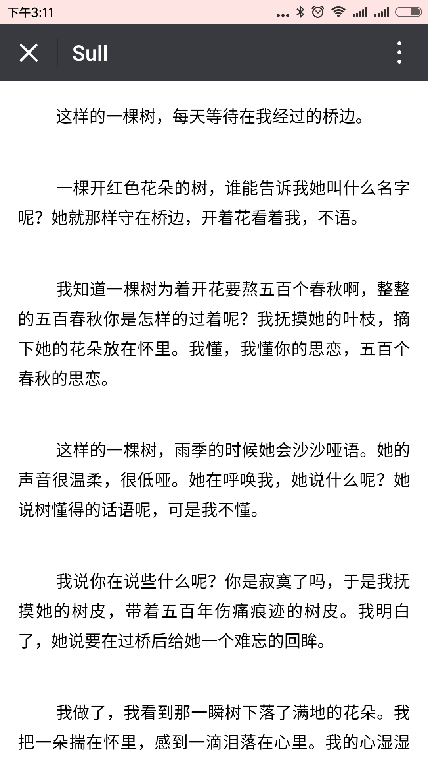
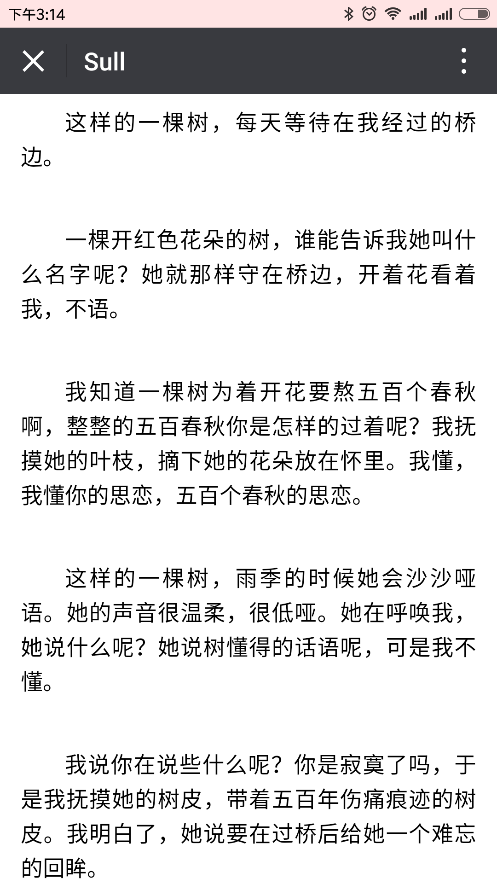
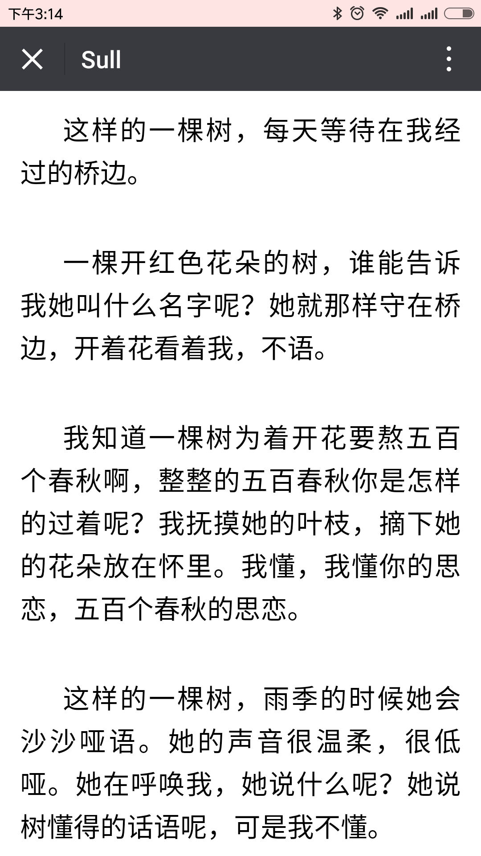
我们从对比图可以更直观的看出字体大小对视觉效果的影响 左到右：14--16--20

Slide 14
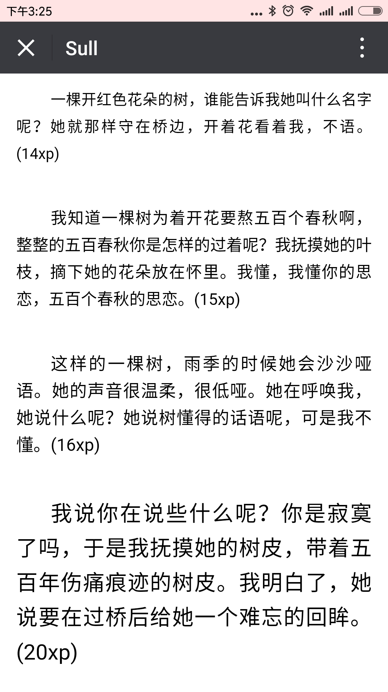
1、大家可以用不同的字号通过文章预览直观感受一下，选择更适合自己的字号，也是你公众号的排版特色哦！
2、左图从上到下分别用了14xp—15xp—16xp—20xp，大家可以对比来看。如果你不知道自己的公众号应该用什么样的字号，也可以通过这样对比的方式，选择你觉得视觉效果更好的字号就可以啦！
ps：一定要用手机屏幕去看，图片移到ppt上视觉效果有误差

Slide 15
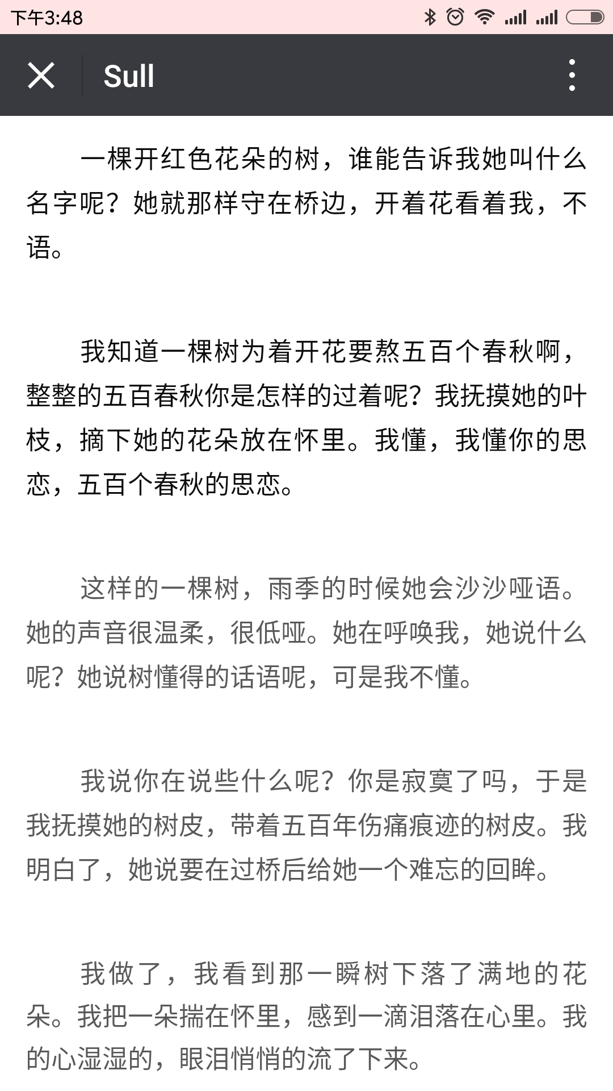
3、正文字体颜色的选择
在这里会有小伙伴问了，字体颜色还需要讲么？当然选黑色！（右图就是两种字体颜色的对比）
NO NO NO，实际上在手机端阅读，纯黑色对比度太高了，会有一种晃眼的感觉。通常微信公众号推文正文字体颜色更倾向于使用：深灰色
微信编辑器只有一个灰色可以选择，使用秀米或者135编辑器有更多深灰色系颜色，可以自己凭喜好选择。

Slide 16
一学就会的排版神器
04

Slide 17
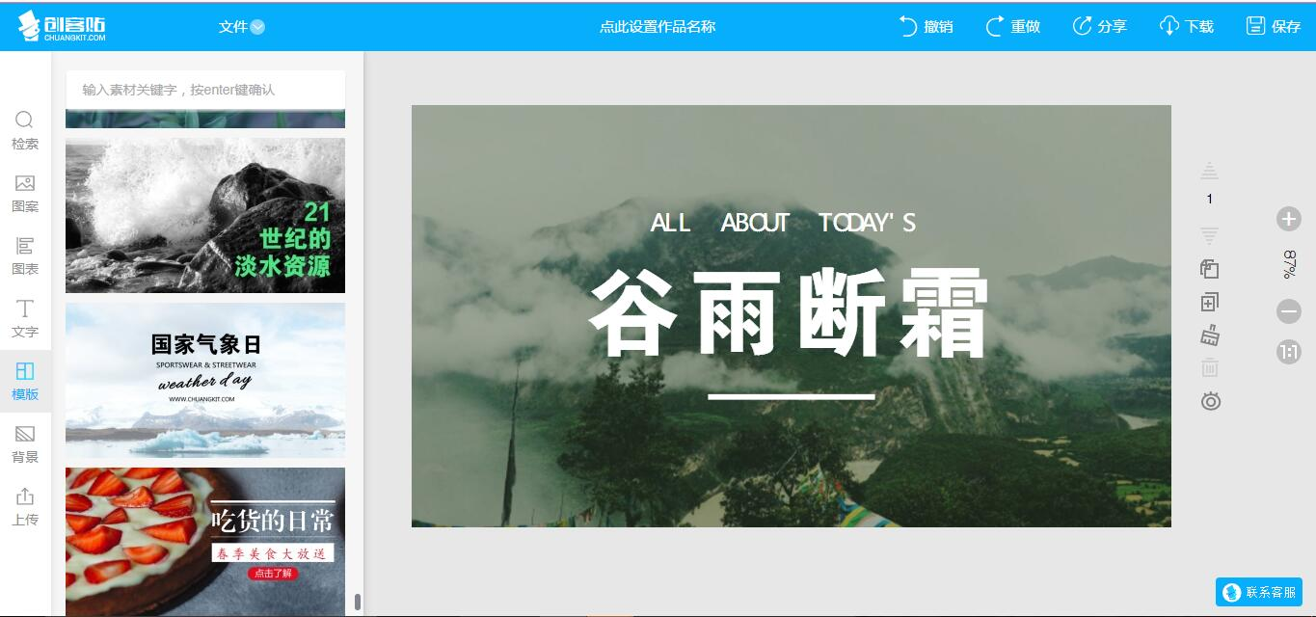
一分钟拥有一个高大上的封面图
工具推荐：创客贴 网址：https://www.chuangkit.com/

Slide 18
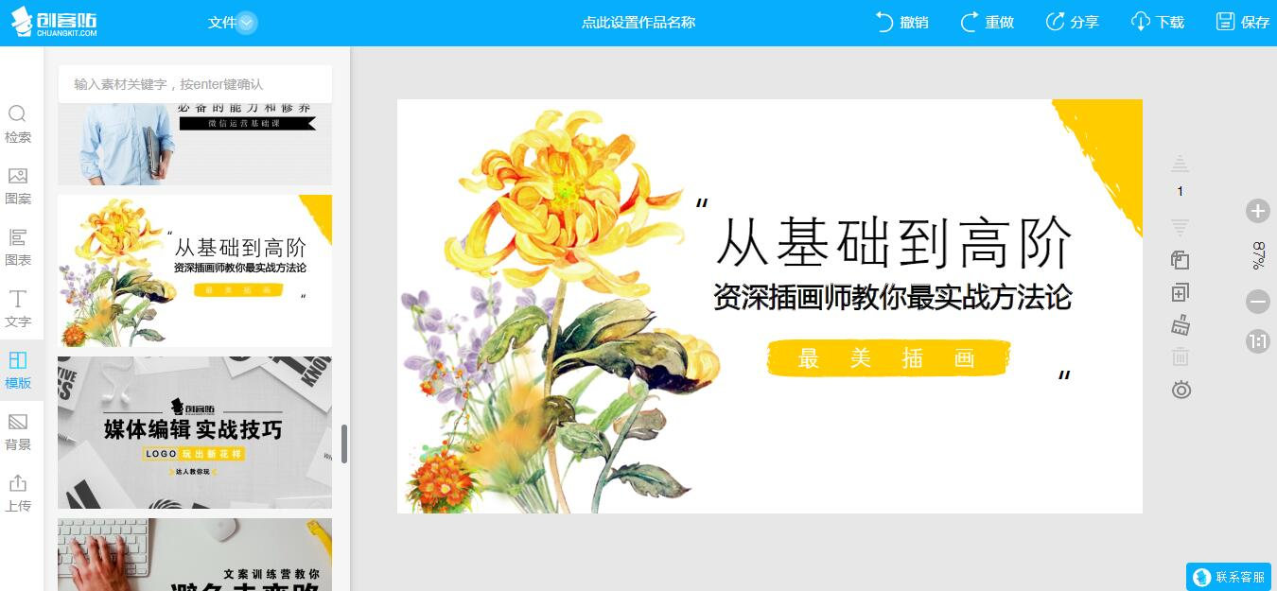

使用方法非常简单，选择你喜欢的模板，改一下标题就好啦！
公众号推文封面尺寸是：900*500，另一个非常简单的办法就是把你想要的图拖到ppt里，调成和白色背景大小一致后截图就可以使用了
例如：我选择这个模板，将文字改成“采菊东篱下，悠然见南山” 又更改了一下字体。一个漂亮的推文封面就做好啦！

Slide 19
粘贴复制你也可以成为排版高手
工具推荐：（1）秀米 （https://xiumi.us/#/）
（2）135编辑器 （http://www.135editor.com/）
（3）i排版 （http://www.ipaiban.com/）
三个工具首页都有简单的教程，一般情况一个完整的推文是由：
1、引导关注（选择项）
2、正文 （必备）
3、引导关注二维码 （选择项）
4、引导阅读原文（选择项）
5、引导分享朋友圈（选择项）
也就是除了正文是必备外，其他部分是由根据自己想要达到的效果或者目的搭配使用的。

Slide 20
这里大鱼崽直接套用用秀米模板，将文案粘贴过去，我们通过图来对比一下前后差别： 这张是文三十同学的原版

Slide 21
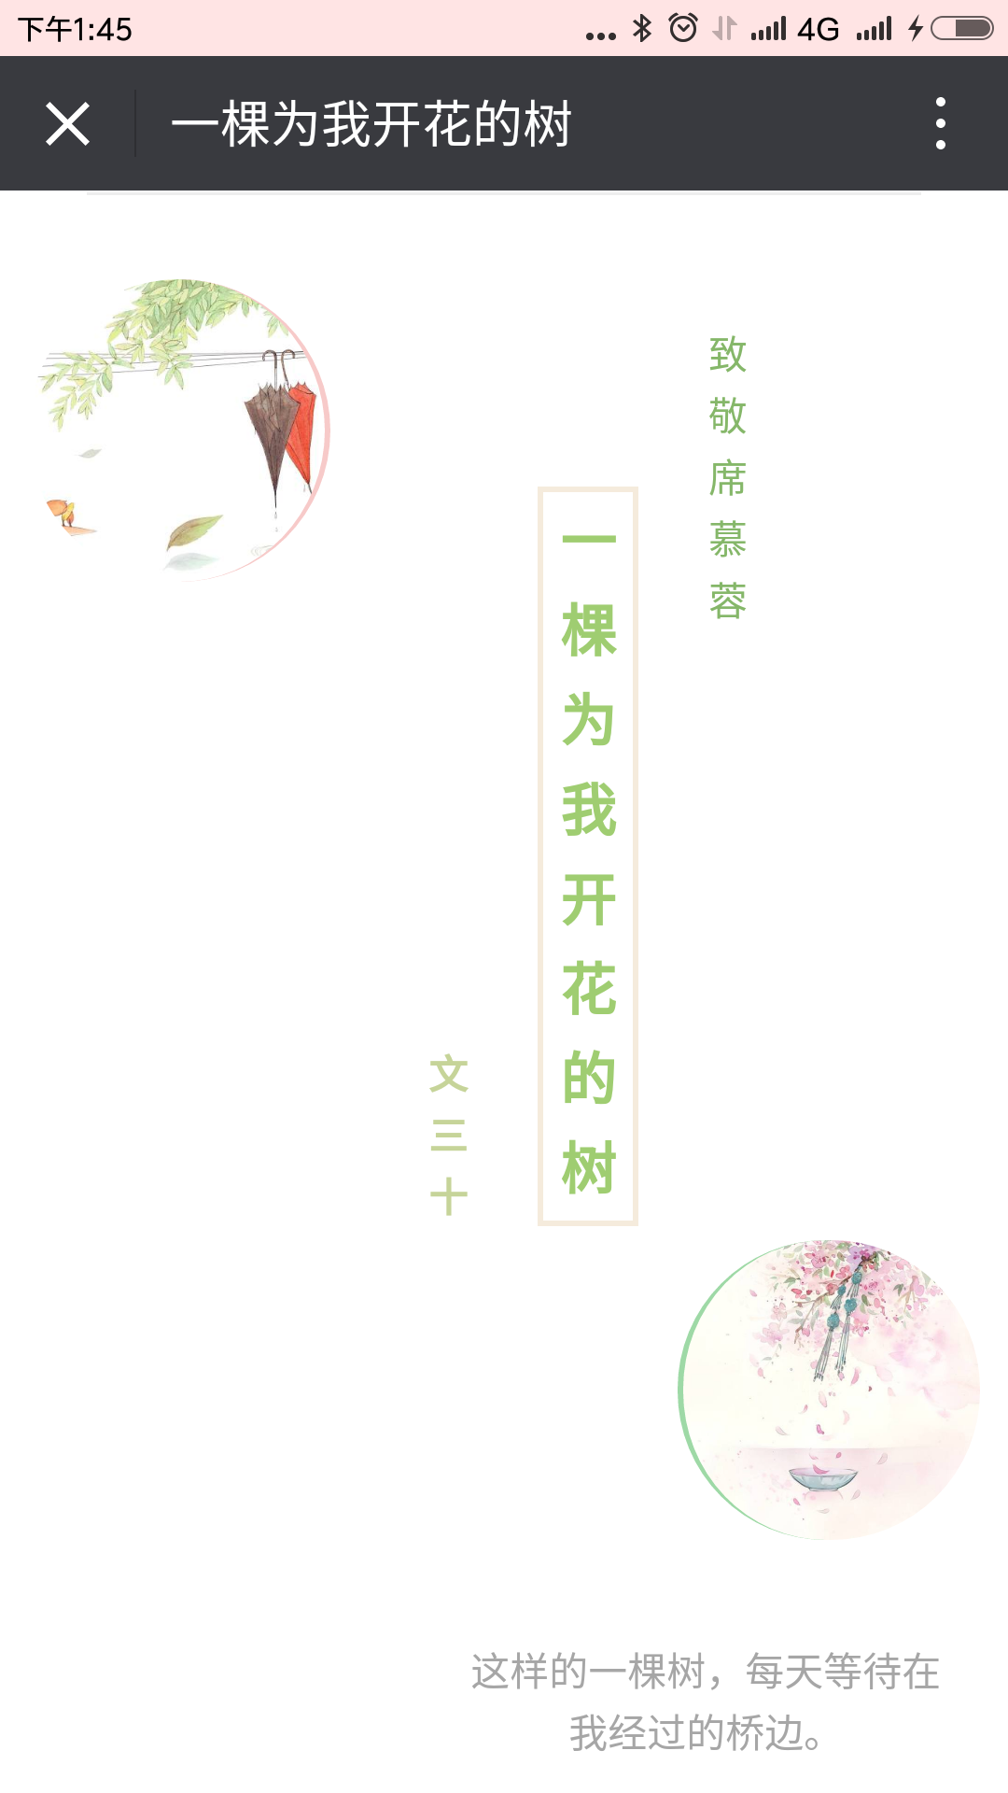
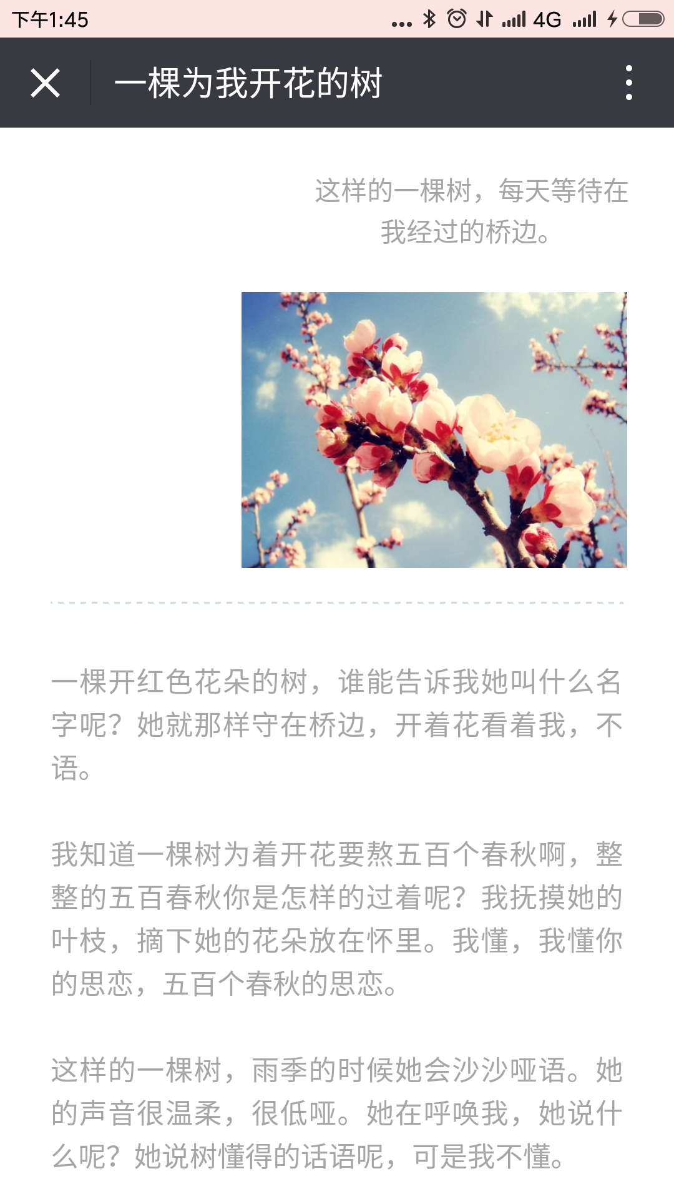
前后对比，我相信大家更喜欢第二篇的展现形式，配合这首现代诗，更有“感觉”
排版的作用就在于，从视觉上更吸引读者，让读者更愿意去了解你的内涵。

Slide 22

这些网址会有更好看的图：
（1）花瓣网 （http://huaban.com/）
（2）千图网 （http://www.58pic.com/）
（3）GIF喵（http://www.gifmiao.com/）有趣的GIF动图让你的文章更生动

Slide 23
课后小作业：
可以选择一篇已经推送的文章进行改造，也可以重新排版一篇新的推文。
完成后@大鱼崽进行预览，我们一起切磋一起进步！
要求：
（1）有美观的封面图
（2）有引导关注的二维码
（3）按照推文内容和风格选择排版样式

Slide 24
THANK YOU

